Slide 1
Spatial-Temporal Meta-Path Guided Explainable Crime Prediction
Yuting Sun, Tong Chen, Hongzhi Yin
WWW 2023
汇报人：唐俊
Notes:
时空元路径引导的可解释犯罪预测

Slide 2
提纲
1 问题背景
2 算法设计
3 实验分析
Notes:
我将会从问题背景、系统架构和实验分析三个方面进行介绍

Slide 3
提纲
问题背景
犯罪预测

Slide 4
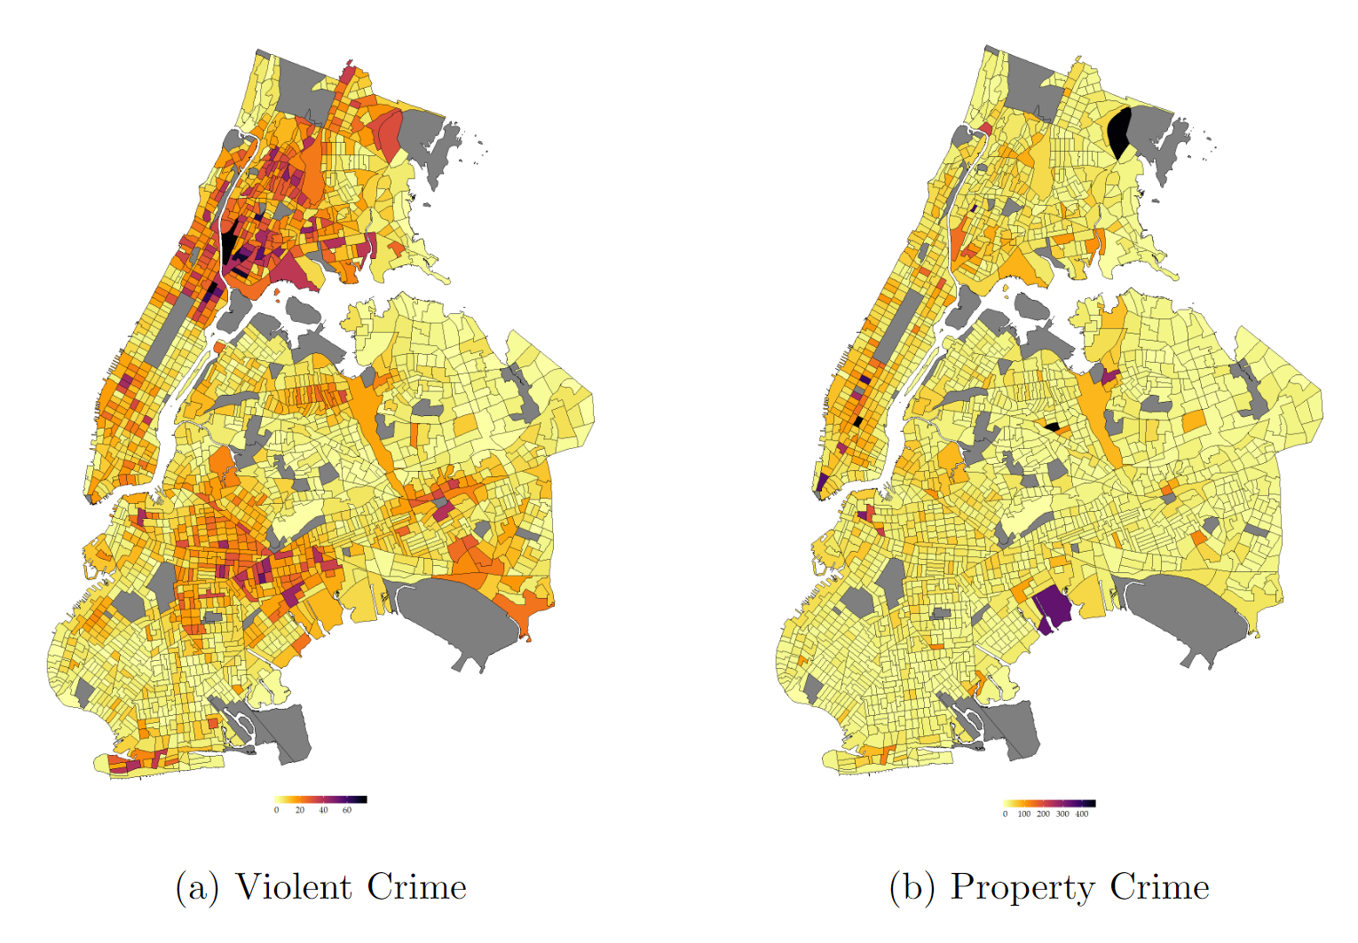
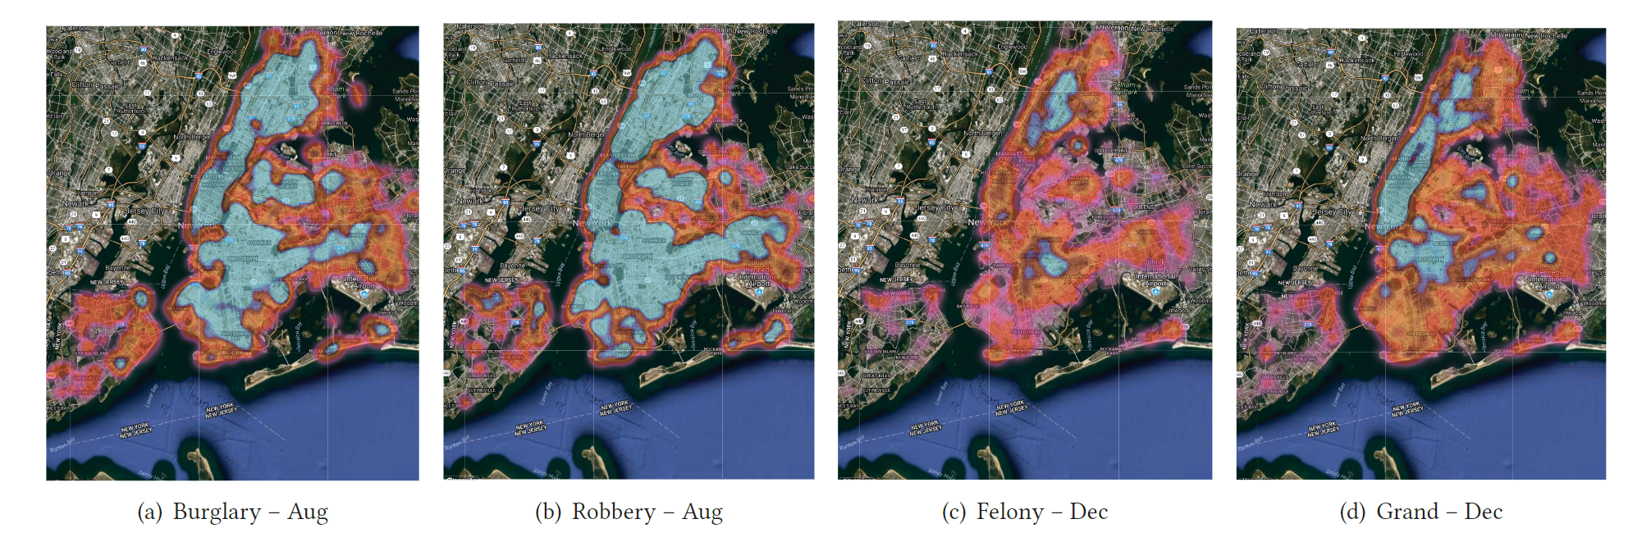
研究背景
Notes:
对于城市中的犯罪事件，不同类型犯罪发生往往可能集中发生在城市中的不同地方
同时会随着时间的推移发生动态变化。

Slide 5
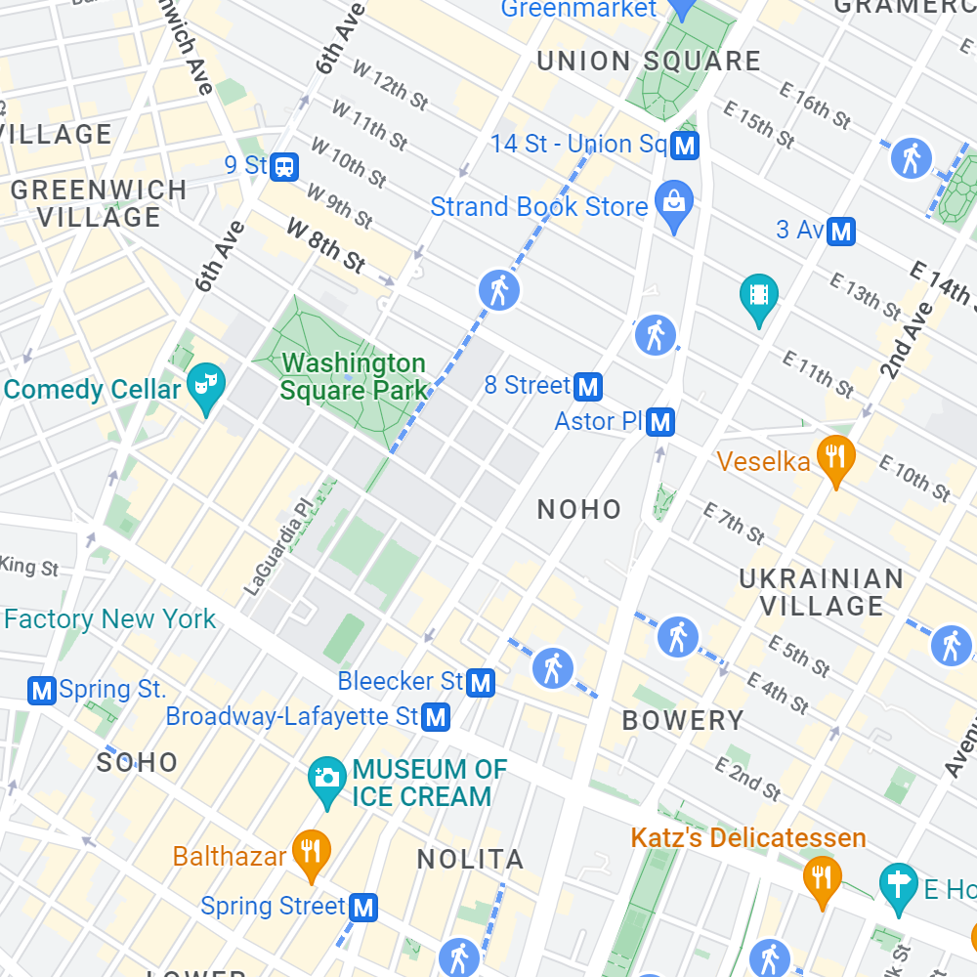
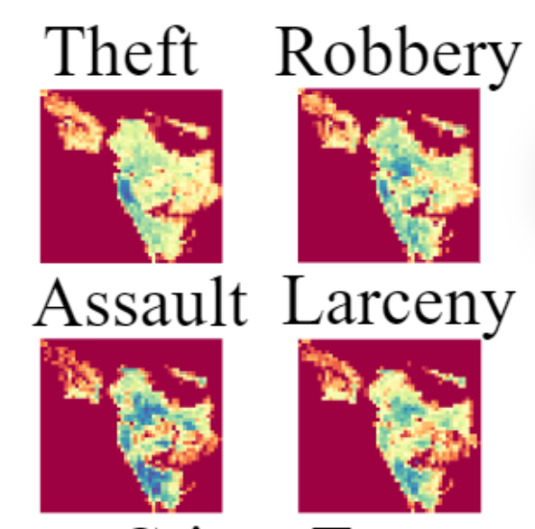
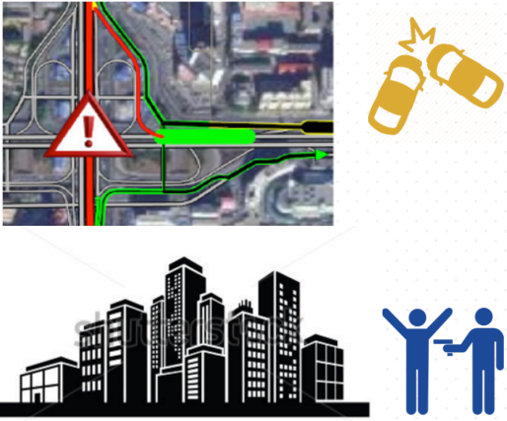
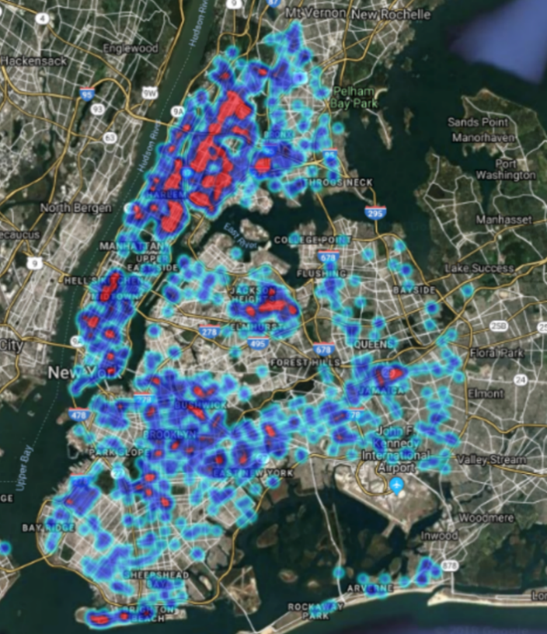


研究背景
历史数据
犯罪数量
犯罪发生概率
……
Notes:
那犯罪预测就是想运用如历史犯罪数据、多源异构的城市数据，通过分析挖掘犯罪事件发生的历史规律、犯罪事件之间的依赖关系、犯罪与城市区域之间的依赖关系等，
对可能发生的犯罪事件进行识别，实现一个提前的预测。从而进行提前的预警和预防犯罪事件的发生
预测一些地方犯罪率的增长趋势，甚至哪些地方将会有案件发生。

Slide 6
研究背景
挑战
现有研究尽管能够通过捕获时间模式和邻域特征来预测犯罪事件的发生，但是缺乏可解释性
多种类型的异构数据难以利用
贡献
使用多源异构数据构建可解释的犯罪预测网络

Slide 7
提纲
2 算法
模型设计思路

Slide 8
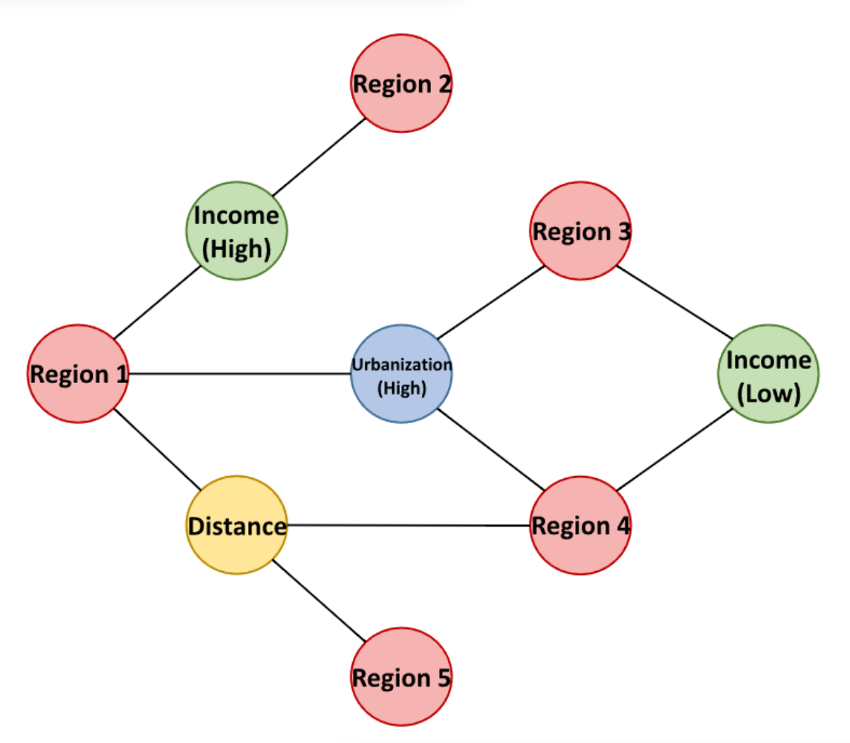
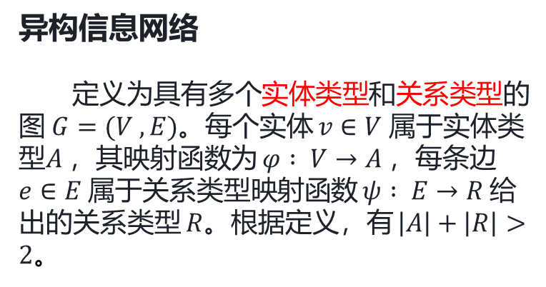
算法-定义
异构信息网络
定义为具有多个实体类型和关系类型的图 $G=(V , E)$。每个实体 $v∈V$属于实体类型$A$，其映射函数为 $φ : V→A$，每条边 $e∈E$属于关系类型映射函数 $ψ : E→R$给出的关系类型 $R$。根据定义，有 $\left|A\right|+\left|R\right|>2$。
Notes:
在这项工作中，有 7 种实体类型代表区域、人口、收入水平、工作类型、通勤方式、城市设施分布和地理信息。给定元路径的三明治结构，在图1中表示为<region, f actor, region >，

Slide 9
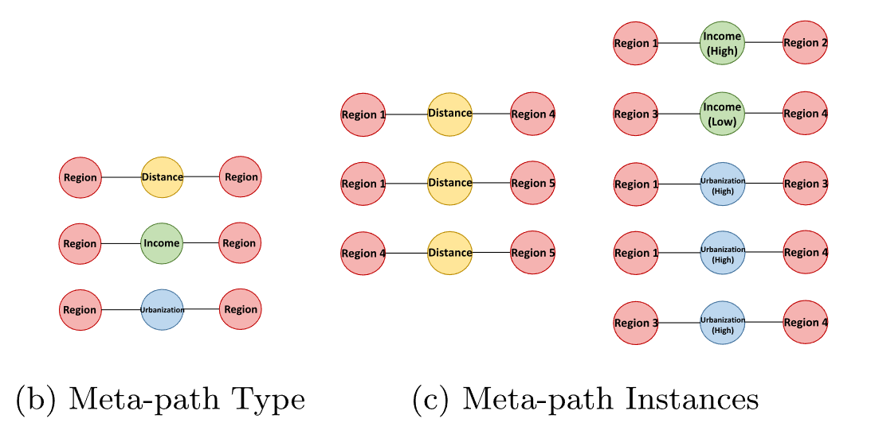
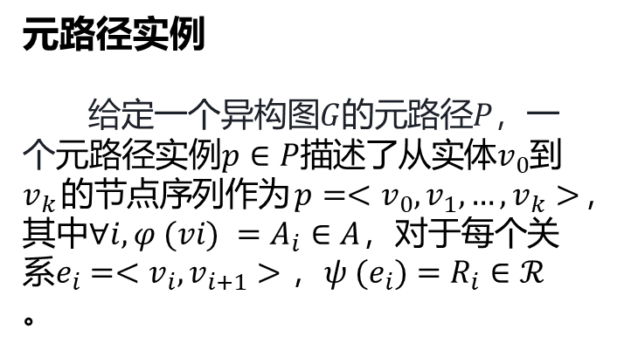
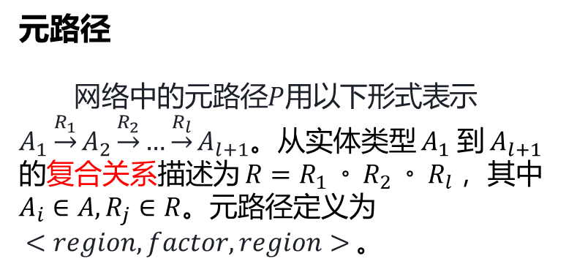
算法-定义
元路径
网络中的元路径$P$用以下形式表示$A_{1}\underset{→}{R_{1}}A_{2}\underset{→}{R_{2}}…\underset{→}{R_{l}}A_{l+1}$。从实体类型 $A_{1}$ 到 $A_{l+1}$ 的复合关系描述为 $R=R_{1}◦R_{2}◦R_{l}$，其中 $A_{i}∈A, R_{j}∈R$。元路径定义为
$<region, factor, region>$。
元路径实例
给定一个异构图$G$的元路径$P$，一个元路径实例$p∈P$描述了从实体$v_{0}$到$v_{k}$的节点序列作为$p=<v_{0}, v_{1},…,v_{k}>$，其中$∀i,φ (vi) =A_{i}∈A$，对于每个关系$e_{i}=<v_{i}, v_{i+1}>，ψ (e_{i})=R_{i}∈ℛ$
。
Notes:
在本文中，我们只考虑长度为2的对称元路径，记为< region, factor, region >。如图 1 所示，区域之间的交互将由共享特征建模。例如，区域 1 和区域 2 连接，因为它们都属于高收入区域，而区域 1 和区域 3 将共享城市化信息，因为它们都有大量城市设施。此外，区域 1、区域 4 和区域 5 是彼此的邻居，它们共享地理级别上短距离的属性。

Slide 10
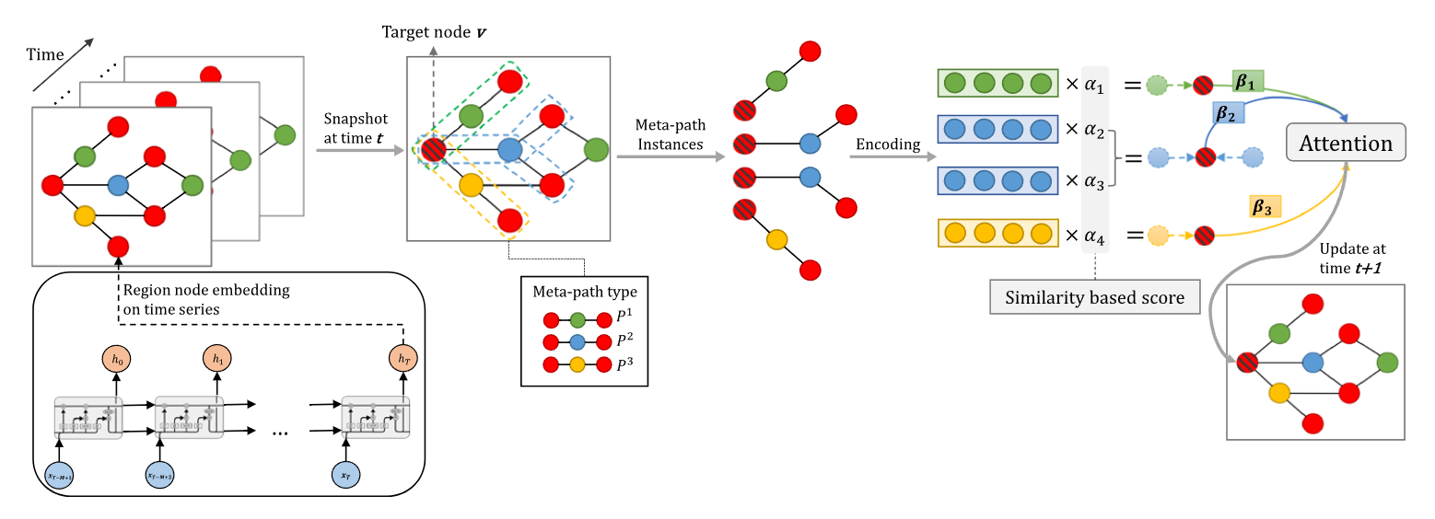
算法-总览
Temporal information embedding
Meta-path instance aggregation
Attention for meta-path based context

Slide 11
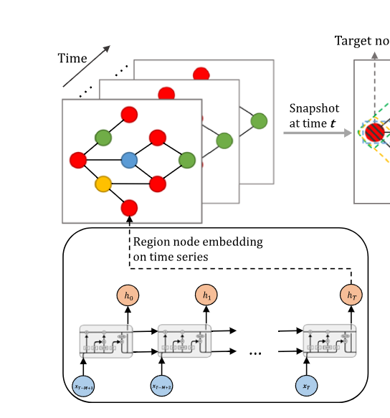
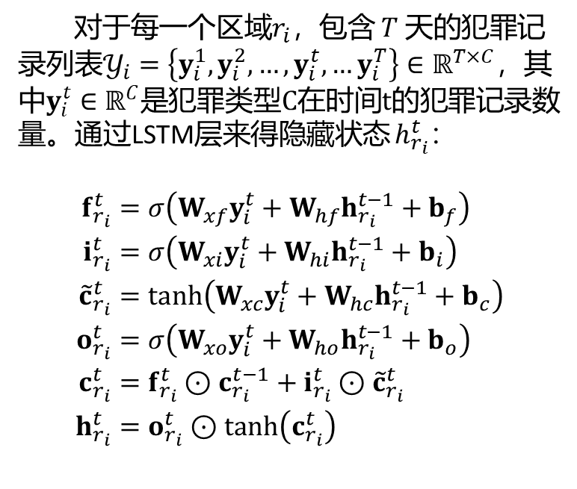
算法-Temporal information embedding
对于每一个区域$r_{i}，$包含$T$天的犯罪记录列表$𝒴_{i}=\left\{y_{i}^{1},y_{i}^{2},…,y_{i}^{t},…y_{i}^{T}\right\}∈ℝ^{T×C}$，其中$y_{i}^{t}∈ℝ^{C}是$犯罪类型$C在$时间$t$的犯罪记录数量。通过LSTM层来得隐藏状态 $h_{r_{i}}^{t}$：
$$\begin{aligned}f_{r_{i}}^{t}&=σ\left(W_{xf}y_{i}^{t}+W_{hf}h_{r_{i}}^{t−1}+b_{f}\right) \\ i_{r_{i}}^{t}&=σ\left(W_{xi}y_{i}^{t}+W_{hi}h_{r_{i}}^{t−1}+b_{i}\right) \\ {\tilde{c}}_{r_{i}}^{t}&=tanh⁡\left(W_{xc}y_{i}^{t}+W_{hc}h_{r_{i}}^{t−1}+b_{c}\right) \\ o_{r_{i}}^{t}&=σ\left(W_{xo}y_{i}^{t}+W_{ho}h_{r_{i}}^{t−1}+b_{o}\right) \\ c_{r_{i}}^{t}&=f_{r_{i}}^{t}⊙c_{r_{i}}^{t−1}+i_{r_{i}}^{t}⊙{\tilde{c}}_{r_{i}}^{t} \\ h_{r_{i}}^{t}&=o_{r_{i}}^{t}⊙tanh⁡\left(c_{r_{i}}^{t}\right)\end{aligned}$$
Notes:
首先需要得到每个区域$r_{i}时间$上的初始表示，每个区域包含有$𝒴_{i}=\left\{y_{i}^{1},y_{i}^{2},…,y_{i}^{t},…y_{i}^{T}\right\}∈ℝ^{T×C}。$输入门、遗忘门、输出门和单元状态记为i, f, o, c

Slide 12
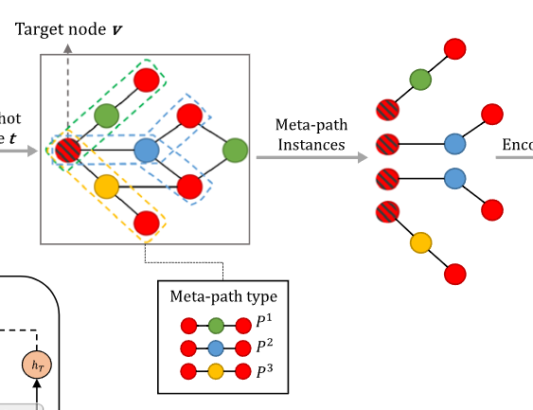
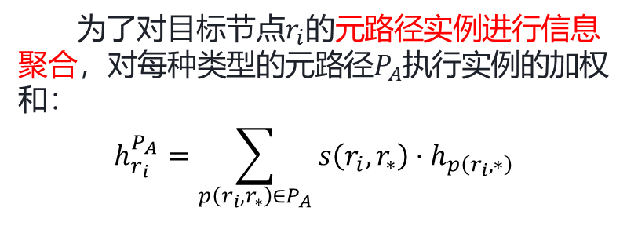
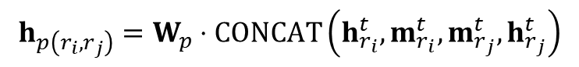
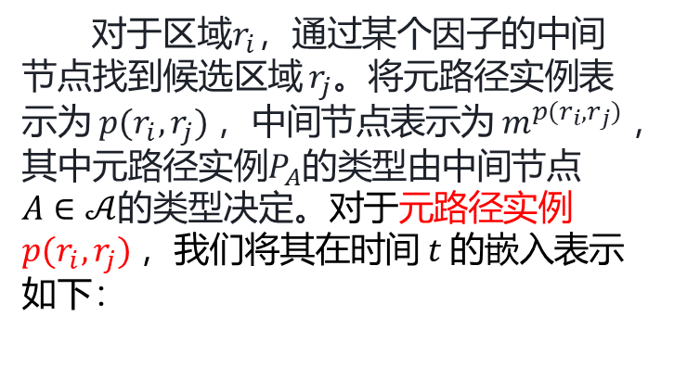
算法-Meta-path instance aggregation
对于区域$r_{i}$，通过某个因子的中间节点找到候选区域 $r_{j}$。将元路径实例表示为$p(r_{i}, r_{j})$，中间节点表示为$m^{p(r_{i},r_{j})}$，其中元路径实例$P_{A}$的类型由中间节点$A∈𝒜$的类型决定。对于元路径实例$p(r_{i}, r_{j})$，我们将其在时间$t$的嵌入表示如下：
$$h_{p\left(r_{i},r_{j}\right)}=W_{p}⋅CONCAT⁡\left(h_{r_{i}}^{t},m_{r_{i}}^{t},m_{r_{j}}^{t},h_{r_{j}}^{t}\right)$$
为了对目标节点$r_{i}$的元路径实例进行信息聚合，对每种类型的元路径$P_{A}$执行实例的加权和：
$$h_{r_{i}}^{P_{A}}=\sum_{p\left(r_{i},r_{∗}\right)∈P_{A}}{s\left(r_{i},r_{∗}\right)}⋅h_{p\left(r_{i},∗\right)}$$
Notes:
我们将某个因子的区域ri的特征向量表示为$m_{r_{i}}$。例如，描述该地区收入水平的特征向量由当地收入的中位数、平均值、方差和林分偏差组成。

Slide 13
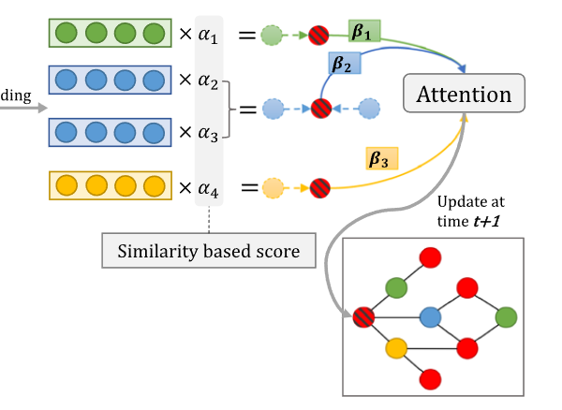
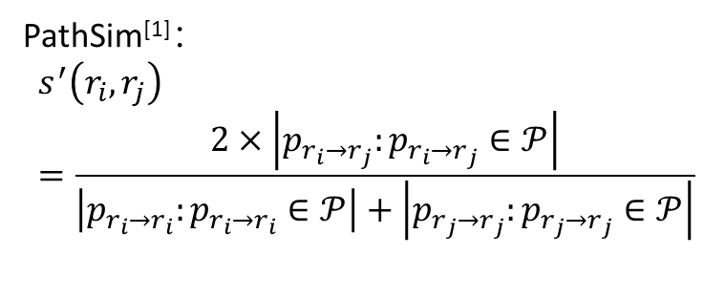
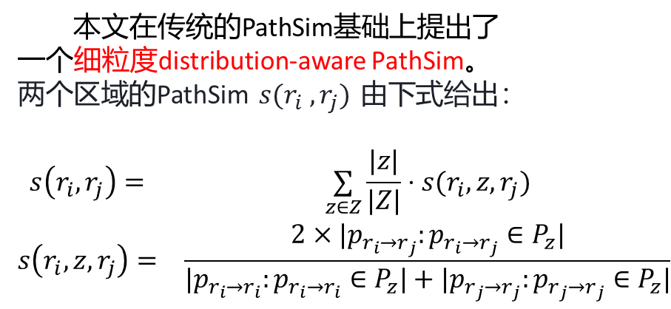
算法-Distribution-aware PathSim
PathSim^{[1]}：
$$s^{′}\left(r_{i},r_{j}\right)=\frac{2×\left|p_{r_{i}→r_{j}}:p_{r_{i}→r_{j}}∈𝒫\right|}{\left|p_{r_{i}→r_{i}}:p_{r_{i}→r_{i}}∈𝒫\right|+\left|p_{r_{j}→r_{j}}:p_{r_{j}→r_{j}}∈𝒫\right|}$$
本文在传统的PathSim基础上提出了一个细粒度distribution-aware PathSim。两个区域的PathSim $s(r_{i} , r_{j})$由下式给出：
$$\begin{matrix}s\left(r_{i},r_{j}\right)= & \underset{z∈Z}{∑}\frac{|z|}{|Z|}⋅s(r_{i},z,r_{j}) \\ s\left(r_{i},z,r_{j}\right)= & \frac{2×|p_{r_{i}→r_{j}}:p_{r_{i}→r_{j}}∈P_{z}|}{|p_{r_{i}→r_{i}}:p_{r_{i}→r_{i}}∈P_{z}|+|p_{r_{j}→r_{j}}:p_{r_{j}→r_{j}}∈P_{z}|}\end{matrix}$$
[1] Sun Y, Han J, Yan X, et al. Pathsim: Meta path-based top-k similarity search in heterogeneous information networks[J]. Proceedings of the VLDB Endowment, 2011, 4(11): 992-1003.
Notes:
这里绝对值就是内积的意思。其中 z 表示设施类别（例如，教育），Z 表示所有类型的城市设施. Pz表示由类别z连接的元路径这里就是把没中类别单独拿出来算。

Slide 14
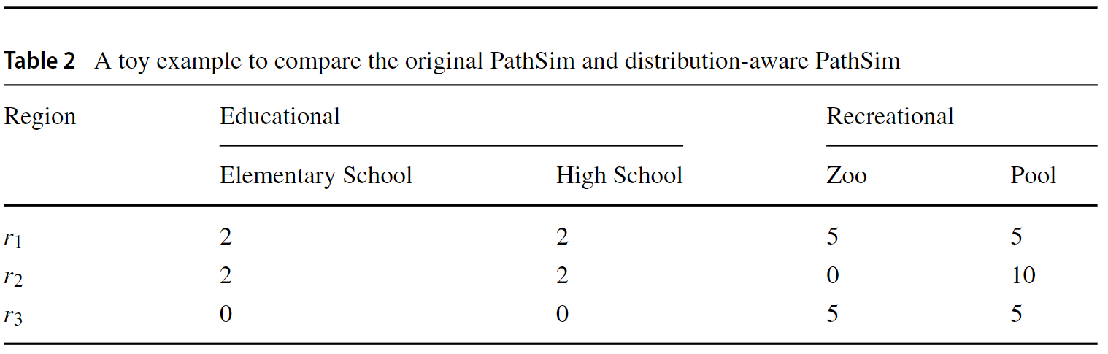
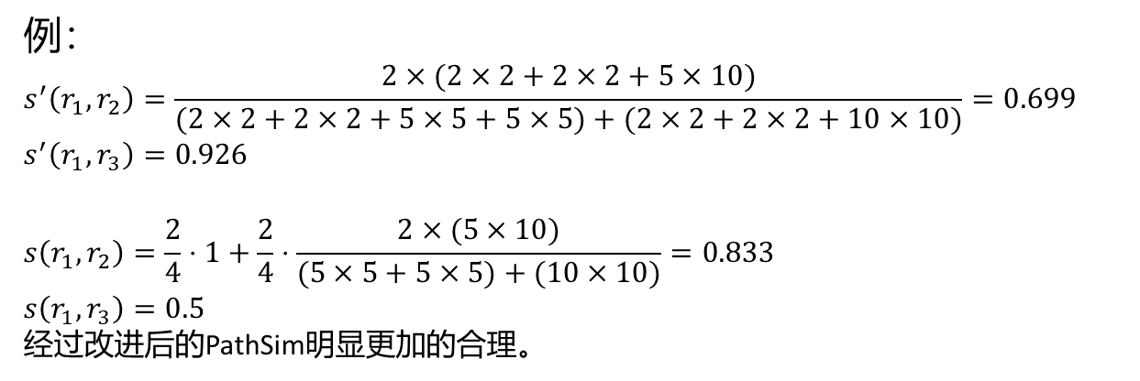
算法-Distribution-aware PathSim
例：
$$s^{′}\left(r_{1},r_{2}\right)=\frac{2×(2×2+2×2+5×10)}{(2×2+2×2+5×5+5×5)+(2×2+2×2+10×10)}=0.699$$
$$s^{′}\left(r_{1},r_{3}\right)=0.926$$
$$s\left(r_{1},r_{2}\right)=\frac{2}{4}⋅1+\frac{2}{4}⋅\frac{2×(5×10)}{(5×5+5×5)+(10×10)}=0.833$$
$$s\left(r_{1},r_{3}\right)=0.5$$
经过改进后的PathSim明显更加的合理。

Slide 15
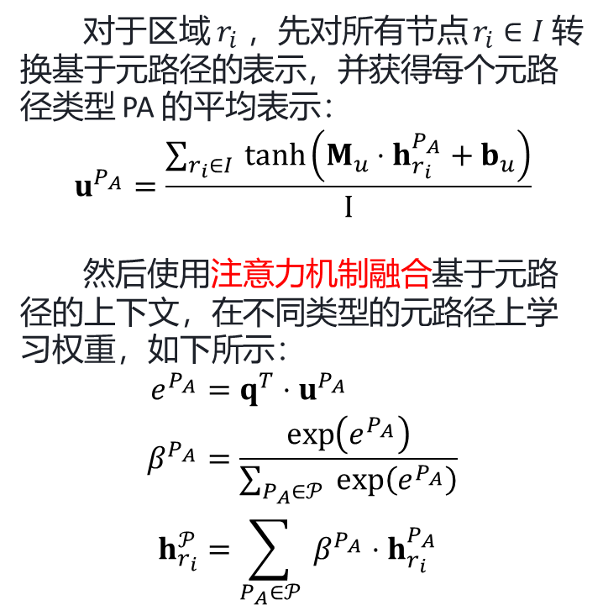
算法-Attention for meta-path based context
对于区域 $r_{i}$ ，先对所有节点 $r_{i}∈I$转换基于元路径的表示，并获得每个元路径类型 PA 的平均表示：
$$u^{P_{A}}=\frac{\sum_{r_{i}∈I}{ }tanh⁡\left(M_{u}⋅h_{r_{i}}^{P_{A}}+b_{u}\right)}{I}$$
然后使用注意力机制融合基于元路径的上下文，在不同类型的元路径上学习权重，如下所示：
$$\begin{aligned}e^{P_{A}}&=q^{T}⋅u^{P_{A}} \\ β^{P_{A}}&=\frac{\exp\left(e^{P_{A}}\right)}{\sum_{P_{A}∈𝒫}{ }exp⁡\left(e^{P_{A}}\right)} \\ h_{r_{i}}^{𝒫}&=\sum_{P_{A}∈𝒫}{ }β^{P_{A}}⋅h_{r_{i}}^{P_{A}}\end{aligned}$$
Notes:
使用注意力进行聚合。将通过具有 sigmoid 激活的密集层投影到 C 维输出。最终输出是发生在区域 ri 中的犯罪 c 的估计概率，记为 ${\hat{y}}_{r_{i}}^{t,c}$。

Slide 16
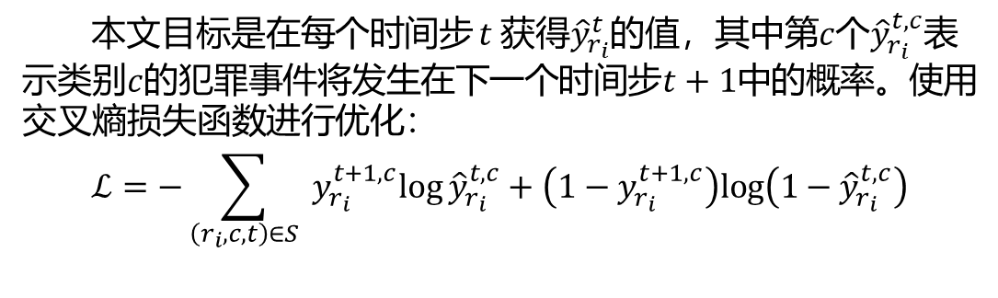
算法-Model Prediction and Optimization
本文目标是在每个时间步 $t$获得${\hat{y}}_{r_{i}}^{t}$的值，其中第$c$个${\hat{y}}_{r_{i}}^{t,c}$表示类别$c$的犯罪事件将发生在下一个时间步$t+1$中的概率。使用交叉熵损失函数进行优化：
$$ℒ=−\sum_{\left(r_{i},c,t\right)∈S}{ }y_{r_{i}}^{t+1,c}log⁡{\hat{y}}_{r_{i}}^{t,c}+\left(1−y_{r_{i}}^{t+1,c}\right)log⁡\left(1−{\hat{y}}_{r_{i}}^{t,c}\right)$$
Notes:
对于最后的犯罪表征，根据目标选用不同的损失函数进行训练即可。

Slide 17
提纲
数据集
3 实验
实验结果

Slide 18
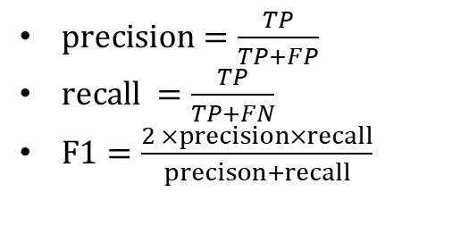
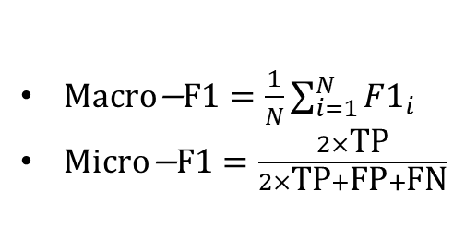
实验-数据集
数据集
人口普查数据：2015年美国社区调查中有21161条记录，其中包含人口、通勤方式、工作类型和收入水平的信息。
POI：超过 15,000 条常见的记录，其中包括 13 个设施领域，如住宅场所、教育设施、文化设施、娱乐设施、社会服务设施设施等。在按每种类型将数据点的数量分配到相应的区域后，每个区域的点分布可以反映城市化水平。
纽约犯罪数据：我们在2014年1月1日至2015年12月31日(2*365天)收集的犯罪数据上评估模型。对于预测任务，选择前 10 个最常见的犯罪。
评价指标
​
$\text{precision}=\frac{TP}{TP+FP}$
$\text{recall} =\frac{TP}{TP+FN}$
$F1=\frac{2 ×precision×recall}{precison+recall}$
$\text{Macro}\text{−}\text{F}\text{1}=\frac{1}{N}\sum_{i=1}^{N}{F1_{i}}$
$\text{Micro}\text{−}\text{F}\text{1}=\frac{2×\text{TP}}{2×\text{TP}+\text{FP}+\text{FN}}$
Notes:
时间粒度为天，区域是行政区域，挺大的

Slide 19
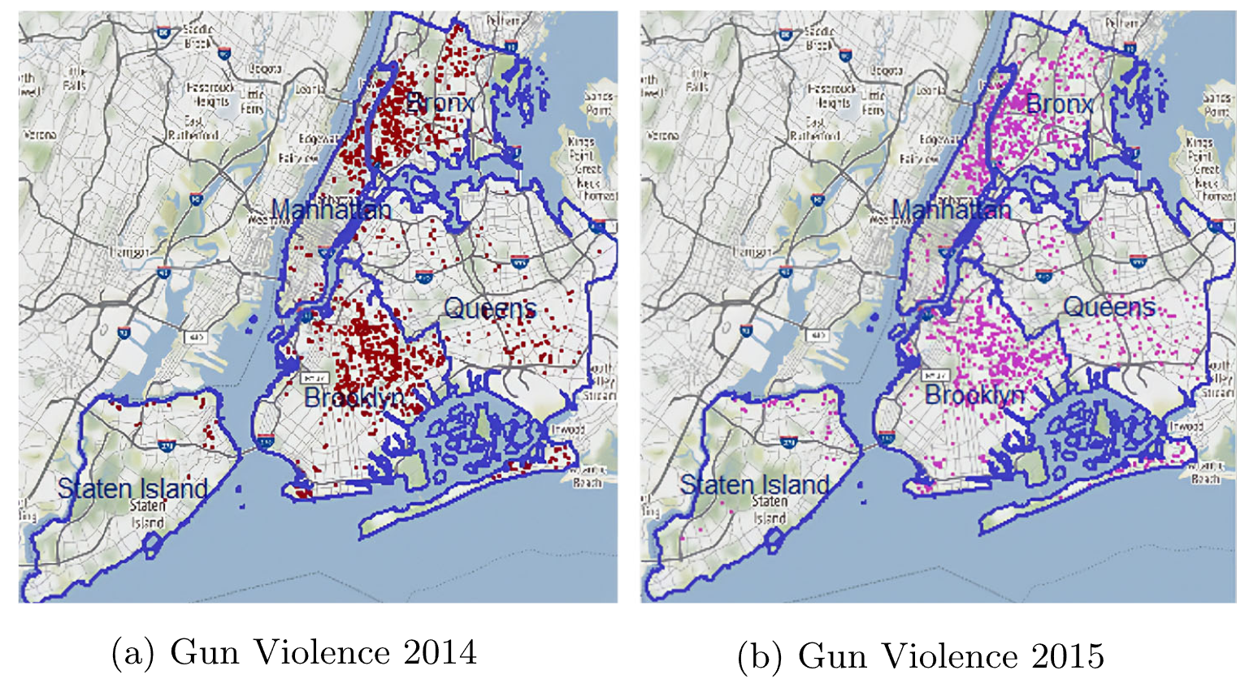
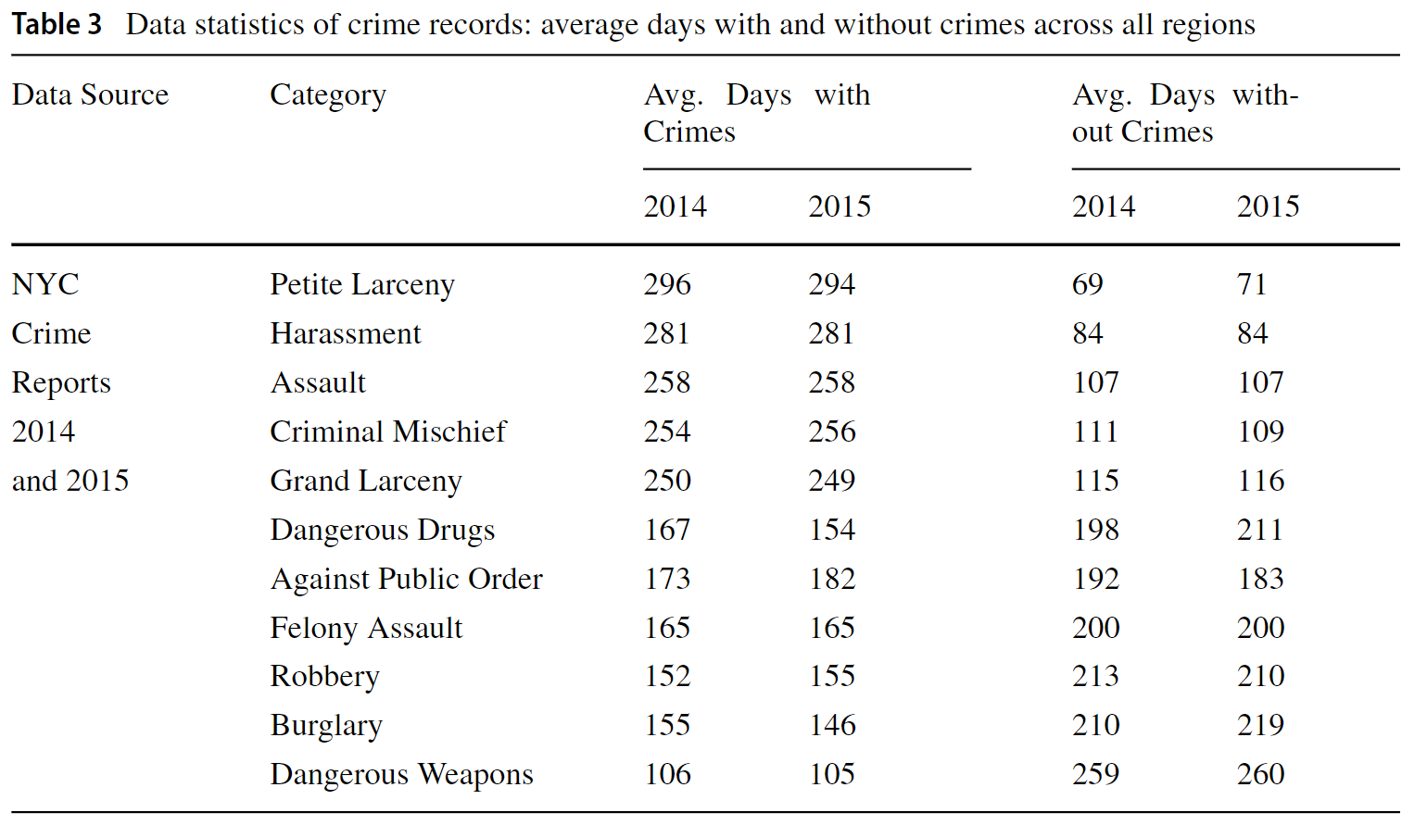
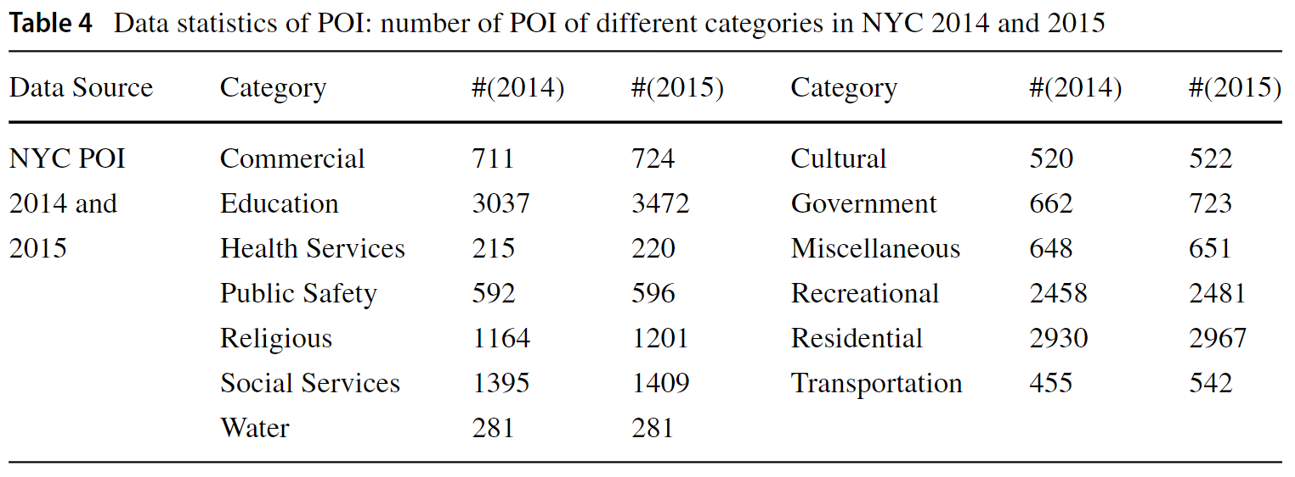
实验-数据集
Notes:
数据的一个详细展示

Slide 20
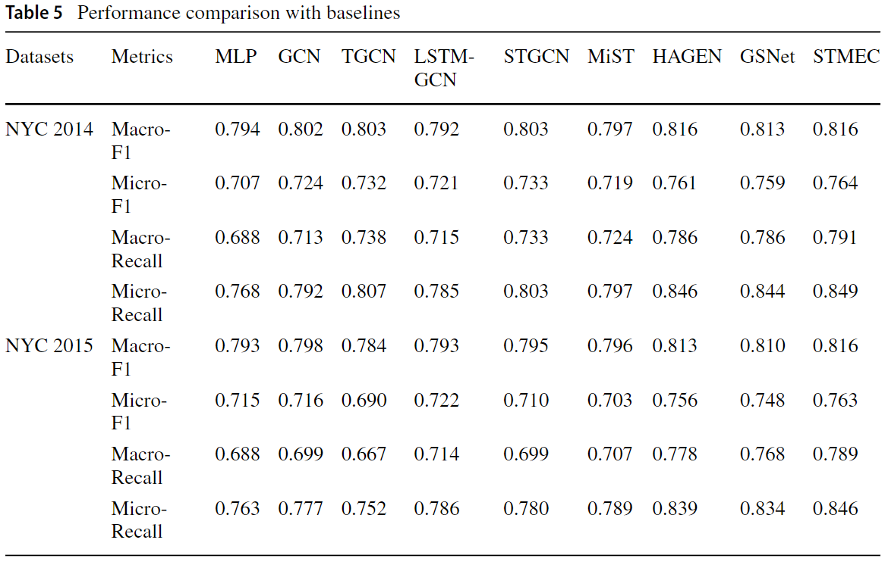
实验-Performance

Slide 21
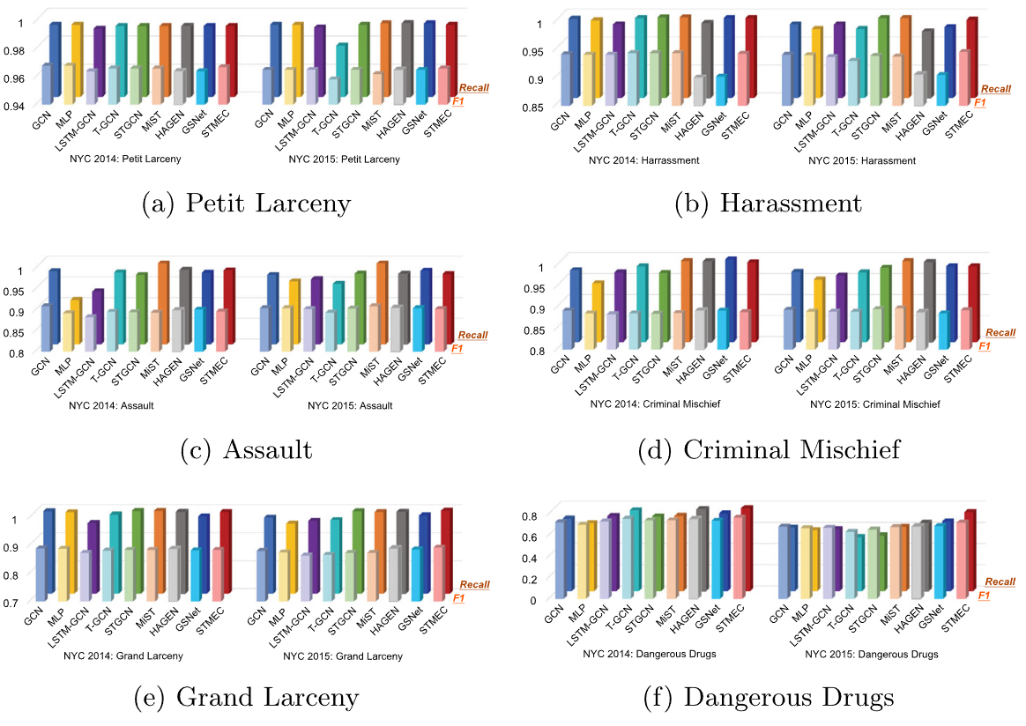
实验- Performance

Slide 22
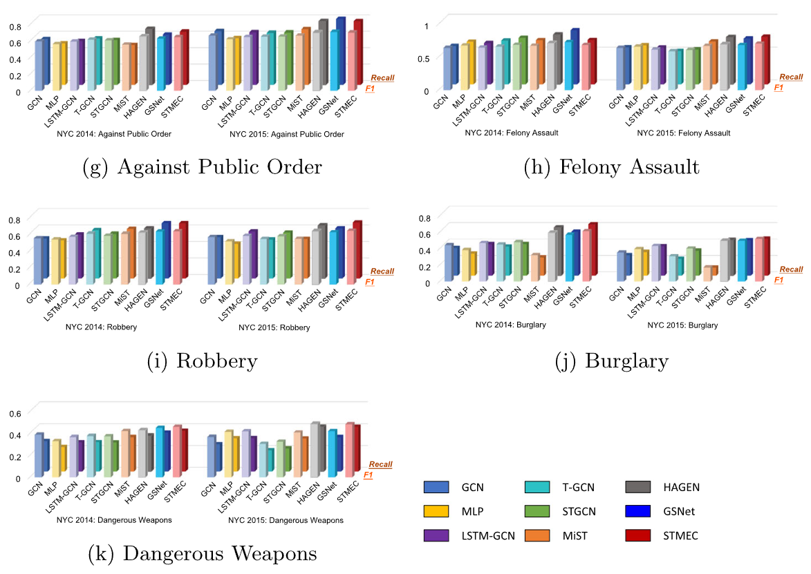
实验- Performance

Slide 23
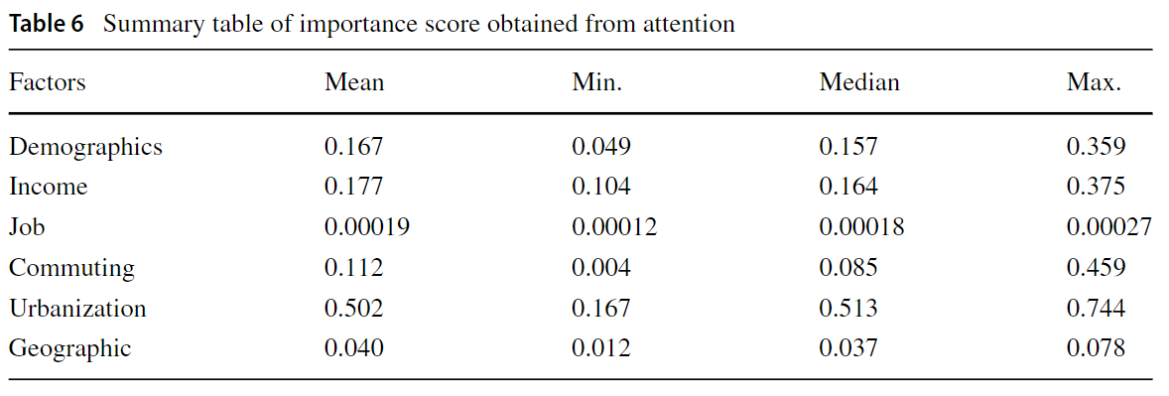
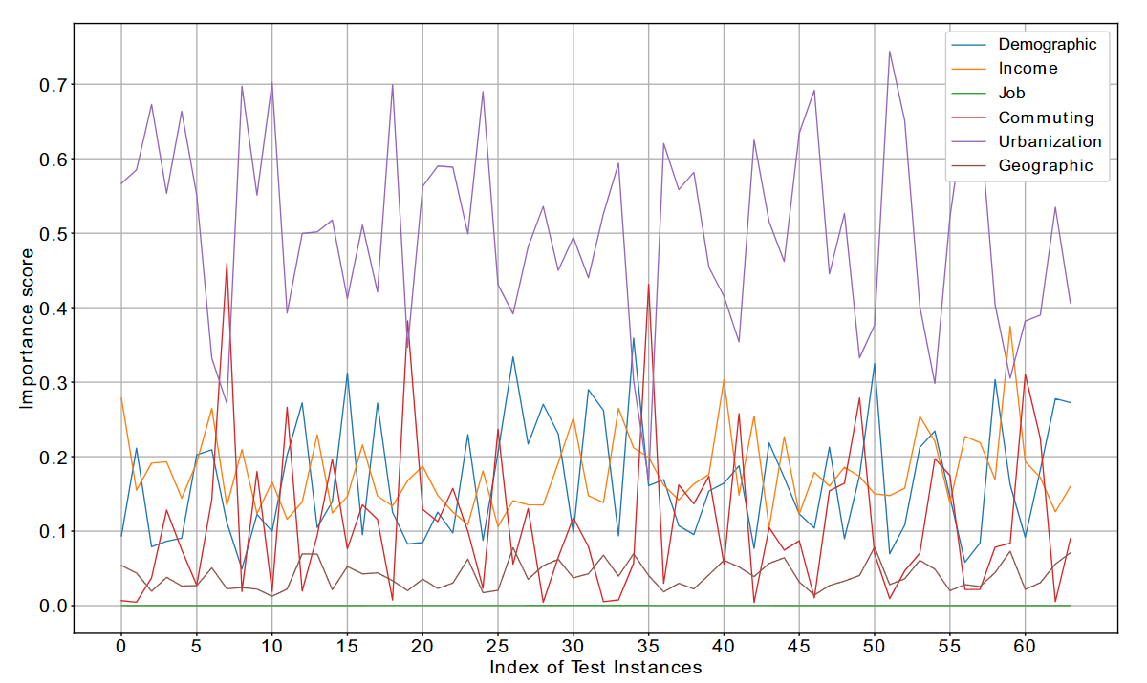
实验- Explainability
Notes:
当我们生成预定义的区域到区域实例并通过给定的相似度分数总结每条路径的影响时，通过显式建模路径实例的交互和排名优先级来缓解黑盒的影响。
此外，获得每个元路径类型权重的注意力机制也有助于对因素在犯罪预测任务中的重要性进行排名。

